Slide 1
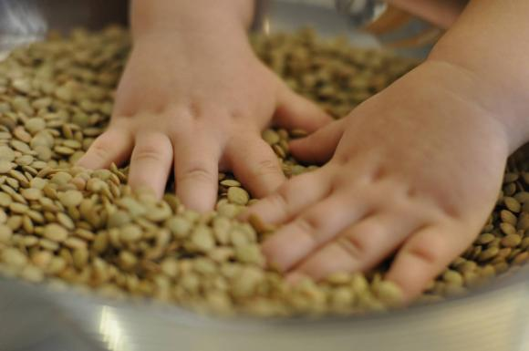
«Игры с крупой»
муниципальное дошкольное образовательное учреждение
детский сад комбинированного вида № 4 «Сказка» ЗАТО г. Заозерска Мурманской области (ДОУ № 4 «Сказка»)
Воспитатель Коржова Т.С.

Slide 2
Цель - развитие мелкой моторики рук

Slide 3
Задачи:
развивать фантазию, воображение, познавательные процессы, координацию движений;
формировать представление о видах круп;
развивать звуковое восприятие и тактильные ощущения;
воспитывать усидчивость, самостоятельность, аккуратность.

Slide 4
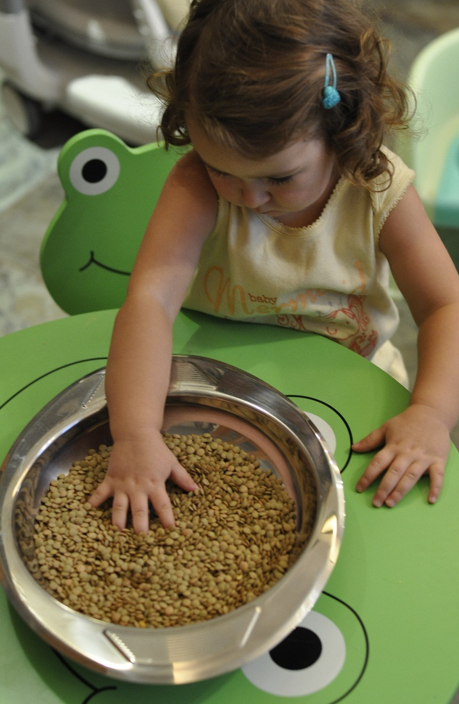
Первое знакомство с крупой
«Прячем ручки»
«Ищем секрет»
«Вкусная каша»

Slide 5
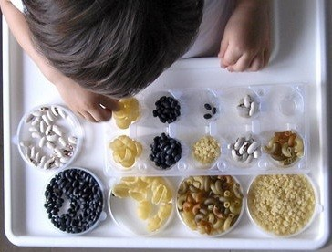
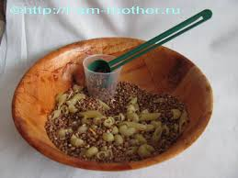
Сортируем, перекладываем, собираем
«Помощники»
«Пересыпание и просеивание крупы»
«Веселые узоры»
«Цапля»
«Счет, форма, цвет»

Slide 6
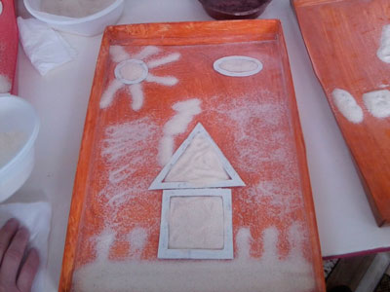
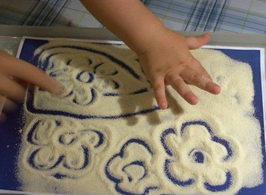
Творческие игры
РИСОВАНИЕ:
Пальчиковое рисование на крупе
Рисование подручными средствами на крупе
Свободное рисование крупой
Рисование крупой по трафарету

Slide 7
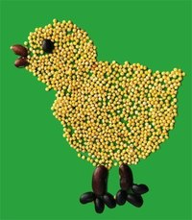
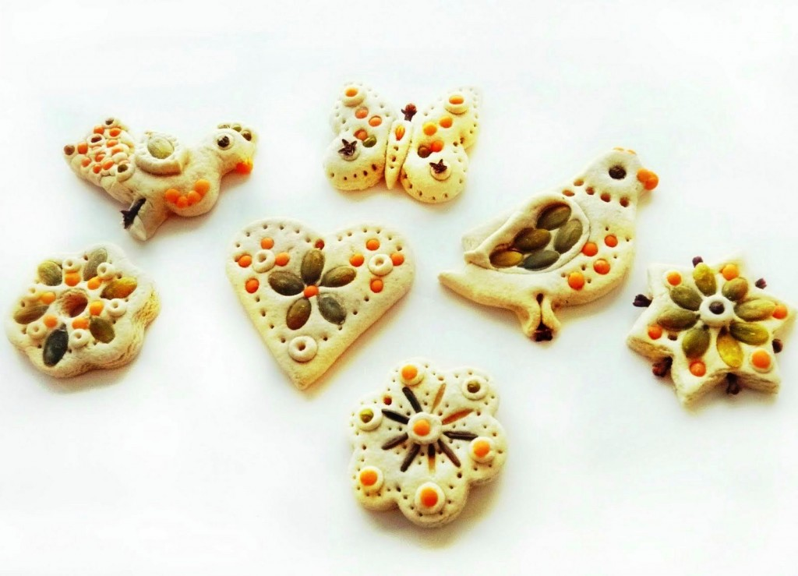
ЛЕПКА И АППЛИКАЦИЯ:
«Пластилиновые узоры»
«Сделаем украшение»
«Пластилиновые фантазии»

Slide 8
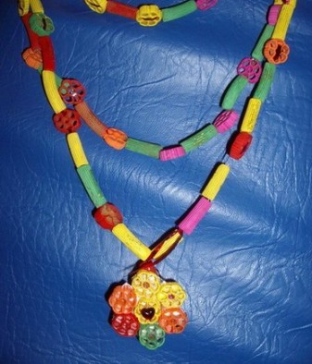
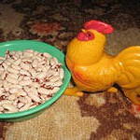
Сюжетные игры
«Убираем снег»
«Сделай кукле бусы»
«Покормим петушка»

Slide 9
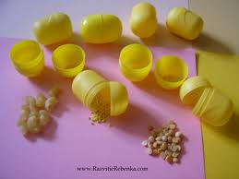
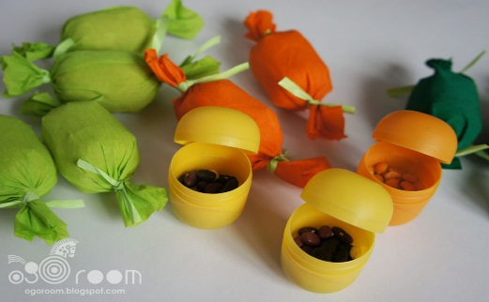
Развитие звукового восприятия
«Погремушки»
«Маракасы»

Slide 10
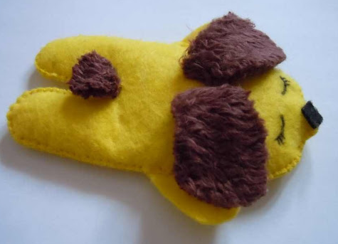
Развитие тактильных ощущений
«Чудо – мешочки»
«Забавная игрушка»

Slide 11
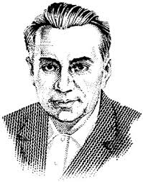
«…Игра — это огромное светлое окно, через которое в духовный мир ребенка вливается живительный поток представлений, понятий об окружающем мире. Игра — это искра, зажигающая огонек пытливости и любознательности…»
В.А. Сухомлинский

